Slide 1

La Protection Sociale Complémentaire des agents du Ministère de l’Education Nationale – Enseignement Supérieur Recherche
Déploiement en Mai 2026
SNFOLC 41 – Octobre 2025

Slide 2
Fragilisation du système de sécurité sociale
Volonté ministérielle de mettre en place un contrat collectif en santé
Ce qu’il faut savoir!
Assureurs lancent une guerre commerciale sur optique-dentaire et audio pour remporter les contrats. Les structures mutualistes au sens du code de la mutualité, sont obligées de s’aligner pour être concurrentielles dans leurs réponses aux appels d’offres pour les contrats collectifs.
Augmentation des niveaux de remboursements par les Organismes de Complémentaires Santé (OCS) (assureurs, mutuelles, institutions de prévoyance)
Augmentation des tarifs par les praticiens de santé
La SS se concentre sur le risque long (hospitalisation) en délaissant le risque court (santé de ville) car il est couvert par les OCS.
Donc transfert de la responsabilité de la SS vers des organismes privés!

Slide 3
Fragilisation du système de sécurité sociale
CONCLUSION
Ce système affaiblit la SS !! Par contre, il renforce le secteur lucratif de la complémentaire santé et notamment les plus gros assureurs qui ont dans leur ADN la segmentation du risque.
Pourtant les actifs sont les financeurs de la protection sociale avec ce que l’on appelle parfois le « salaire différé » : les cotisations sociales.
Donc les actifs paient 2 fois (leur complémentaire santé + les cotisations sociales) … et de plus en plus!
FO n’a donc pas signé l’accord obligeant l’adhésion à la PSC!!
Arrêtons de taper sur la Sécu!

Slide 4
Le couple MGEN- CNP remporte le contrat collectif ENESR
Les deux structures choisies par le ministère sont mutualistes, sans questionnaires médicaux ni pour la partie santé ni pour la partie prévoyance (en cours d’appel d’offres par le MENESR).
La tarification ne dépend pas de l’âge des personnes couvertes.

Slide 5
Qui sont les bénéficiaires potentiels du contrat collectif?
Sont concernés les fonctionnaires titulaires, les agents contractuels de droit public (CDD (motif de dispense si déjà couvert) et CDI – exemples : AED, AESH, profs contractuels), les agents contractuels de droit privé non couverts par un contrat collectif à adhésion obligatoire, les maîtres contractuels des établissements d’enseignement privé sous contrat d’association et les apprentis.

Slide 6
Qui sont les bénéficiaires potentiels du contrat collectif?
Les ayants-droits des bénéficiaires actifs sont:
leur conjoint (marié, pacsé ou concubin) ;
leurs enfants jusqu’à 21 ans ;
leurs enfants jusqu’à 25 ans s’ils sont étudiants, demandeurs d’emploi, alternants ou apprentis sur présentation annuelle d’un justificatif de poursuite d’études (certificat de scolarité par exemple) ;
leurs enfants, sans limite d’âge, s’ils sont en situation de handicap reconnue par la MDPH.
Néanmoins, la participation financière de l’employeur ne s’étend pas aux ayants droit.
Les retraités des ministères et de leurs établissements publics peuvent demander à adhérer à ce nouveau contrat.

Slide 7
Structure de la cotisation: 3 parties
Une part forfaitaire égale à 50% de la cotisation d’équilibre (calculée à partir du salaire moyen) prise en charge par l’employeur public et versée directement par l’employeur à MGEN ;
Une part forfaitaire égale à 20% de la cotisation d’équilibre prélevée sur la rémunération de l’agent ;
Une part solidaire variable prélevée sur la rémunération de l’agent, calculée en appliquant un coefficient à la rémunération mensuelle brute de l’agent, prise en compte dans la limite du Plafond Mensuel de la Sécurité Sociale.

Slide 8

Le panier de soin du contrat collectif santé
Panier de soins
50% du coût est pris en charge par le ministère pour les bénéficiaires actifs
Option 1 amélioration de la couverture
50% du coût de l’option souscrite, dans la limite de 5 €
Option 2 amélioration de la couverture
OFFRE AMELIOREE par rapport à L’OFFRE HISTORIQUE MGEN Référence
Mais ce n’est pas encore l’idéal!

Slide 9
Le référencement d’offres de prévoyance
L’appel d’offre a été lancé par le ministère. Le résultat n’est pas connu.
Pour autant, nous savons que le cahier des charges est de moins bonne qualité que les garanties prévoyances actuelles de l’offre MGEN Référence.
Adhésion facultative.
Participation par l’employeur à hauteur de 7€ par agent.
Il ne sera donc peut-être pas intéressant de choisir une des offres référencées si l’on veut garder le même niveau de couverture. Si le critère déterminant est le prix, il pourra alors être intéressant de partir sur une offre référencée.

Slide 10
Affiliation au contrat collectif en santé
(pas d’information pour le moment concernant la prévoyance)
Entre mi-novembre et mi-décembre 2025, chaque agent va être contacté par MGEN au nom de l’employeur pour s’affilier au contrat collectif. Tout se fera en ligne à partir d’un mail sur l’adresse professionnelle, comportant un lien non transférable à un autre agent.
Le parcours digital individualisé d’affiliation devra être réalisé dans un délai de 21 jours après réception du courriel d’affiliation.

Slide 11
Dispense d’affiliation
L’affiliation au contrat collectif santé est obligatoire. Toutefois, l’agent peut être dispensé :
S’il est bénéficiaire d’un contrat individuel à la date d’entrée en vigueur du nouveau régime.
Il pourra être dispensé jusqu’à la date d’échéance de son contrat individuel dans la limite de 12 mois ;
S’il est bénéficiaire d’un contrat collectif à adhésion obligatoire en qualité d’assuré principal ou en qualité d’ayant droit. Pour ce dernier, le contrat collectif peut-être à adhésion obligatoire ou facultative ;
S’il est titulaire d’un contrat à durée déterminée et bénéficiaire d’un contrat individuel de protection sociale complémentaire en santé ;
S’il est bénéficiaire de la complémentaire santé solidaire.
Une attestation sur l’honneur sera à fournir par l’agent lors du parcours d’affiliation. Un modèle d’attestation sur l’honneur sera téléchargeable directement dans le parcours d’affiliation ou sur la page d’accueil agents du site MGEN.
SNFOLC 41 – Octobre 2025

Slide 12
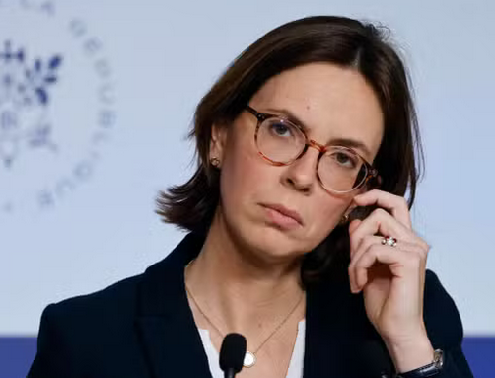
En guise de conclusion …
ANI (Accord National Interprofessionnel) signé le 11 janvier 2013 dans le secteur privé
Traduction en droit public « grâce » à Madame de Montchalin, lobbyiste de BNP Paribas et AXA.

Slide 13
DEFENDRE LA SECU C’EST DEFENDRE VOTRE STATUT !!

Slide 14
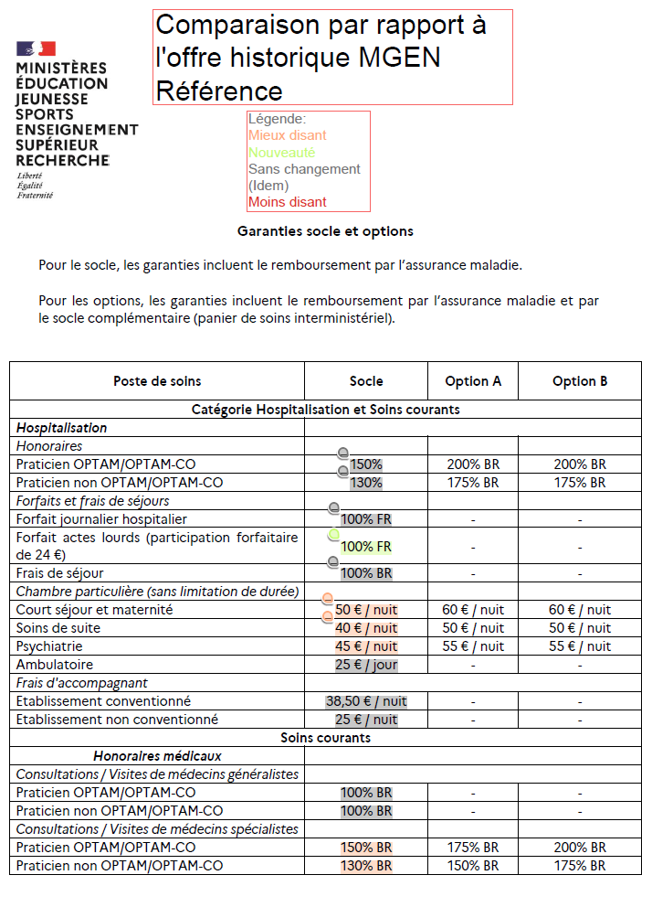

Slide 15
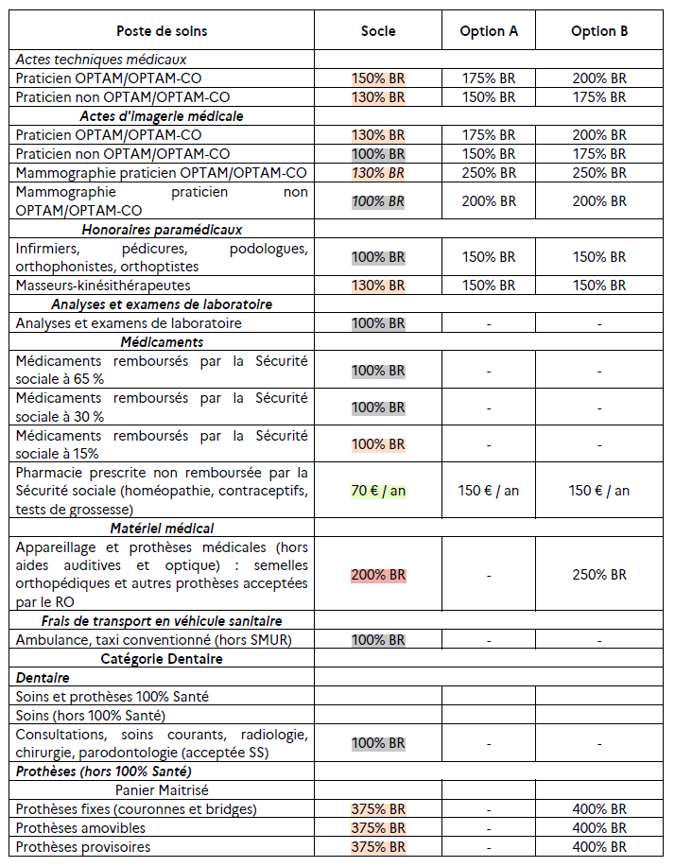

Slide 16
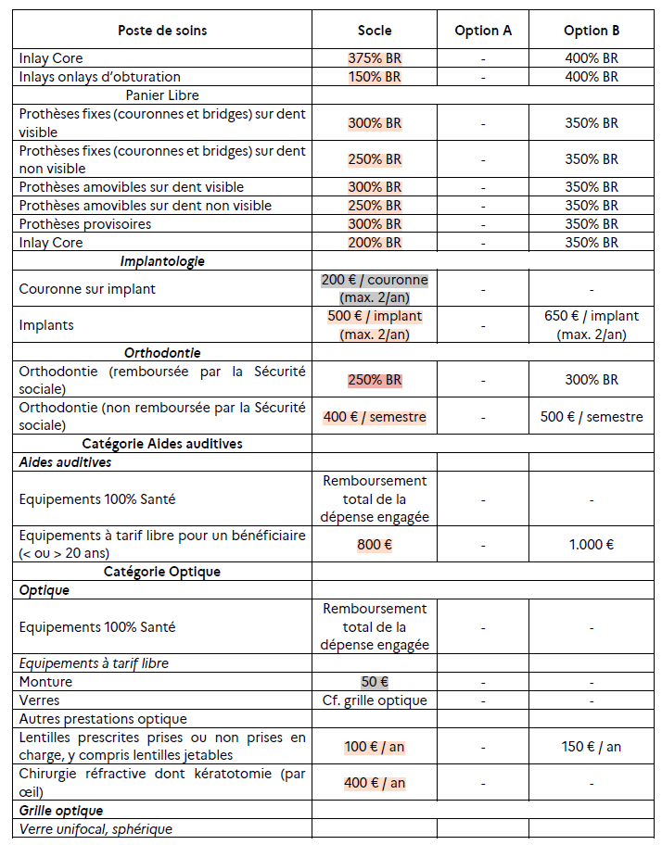

Slide 17
